Slide 1
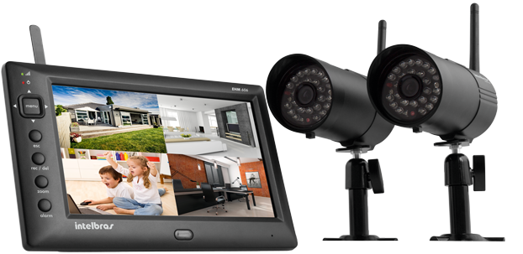
EHM 606 – Kit de Monitoreo Inalámbrico
Características:
Cámaras Wireless* uso interno/externo
Visión Nocturna
LCD 7 batería interna, salida AC para TV y DVR
Frecuencia 2,4 GHz
Visualización Única o Multicuadro
Grabación simultanea **
Expansible hasta 4 Cámaras***
Sensor de Movimiento con alarma
Visualización de las Grabaciones vía PC****
Micrófono embutido para monitoreo de ambientes
Necesario conectar en red eléctrica
**A través de Micro SD Card – no incluso
***Las cámaras adicionales podrán ser compradas en separado
**** A través del DVR

